Slide 1
CF01_2_gráfico_variables

Slide 2
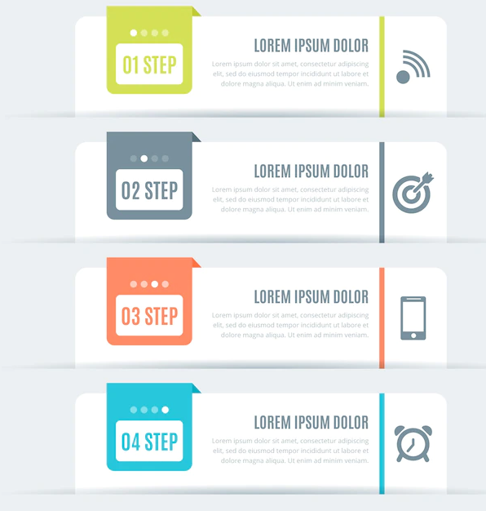




Indicaciones para la producción
Clientes rurales y clientes estratos 1 al 6
ubicados en Antioquia.
Favor realizar gráfico de acuerdo a referencia visual dada.
Hogares
Microempresa, pequeña empresa y mediana empresa, ubicadas en Antioquia.
Empresas
Grandes clientes
Corporativos, multilatinas, multinacionales con presencia en Antioquia.
Referencias de las imágenes: https://www.freepik.es/vector-gratis/pack-cuatro-banners-infograficos-planos_1146790.htm#query=infograf%C3%ADa%20cuatro&position=6&from_view=search
https://www.flaticon.es/icono-gratis/casa_263115
https://www.flaticon.es/icono-gratis/empresa_993891
https://www.flaticon.es/icono-gratis/empresa_3891613?related_id=3891710&origin=search
https://www.flaticon.es/icono-gratis/gobierno_1582027
Gobierno
Entidades públicas con presencia en Antioquia.
Nota. Elaborada con base en la información disponible en: https://www.epm.com.co/site/

